Slide 1


신 . 콩 . 해
🌳
개인 소비 데이터 분석을 통한
사용자 맞춤형 그린 카드 제공 서비스
국제적으로 대두되고 있는 탄소 배출 증가의 심각성 해결을 위해
친환경 소비를 실행하는 개인을 위한
환경 점수 산출 및 맞춤형 그린 카드 제공을 통한 소비자들의
탄소 절감 실천 활성화 및 정부의 탄소 중립 사회 실현 기여
Notes:
안녕하세요 , 신한카드 데이터 분석을 통하여 개인 소비 데이터 분석을 통한 사용자 맞춤형 그린카드 제공 서비스를 제안한 신박해커톤 팀 입니다

Slide 2
목차
1
주제 선정 배경
6
서비스 구현
2
문제 해결 아이디어
7
기존 모델과의 차이점
3
데이터 전처리
8
*별첨) 데이터 시각화
4
데이터 분석
5
데이터 예측 모델
Notes:
목차는 다음과 같습니다

Slide 3
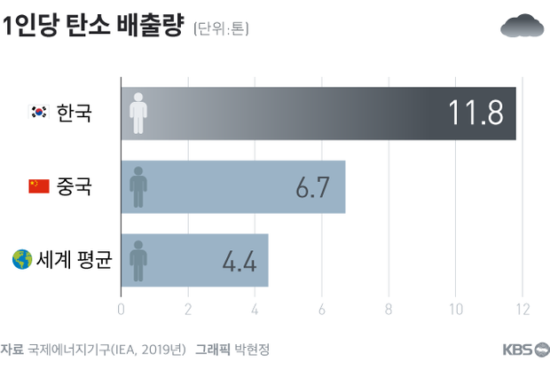
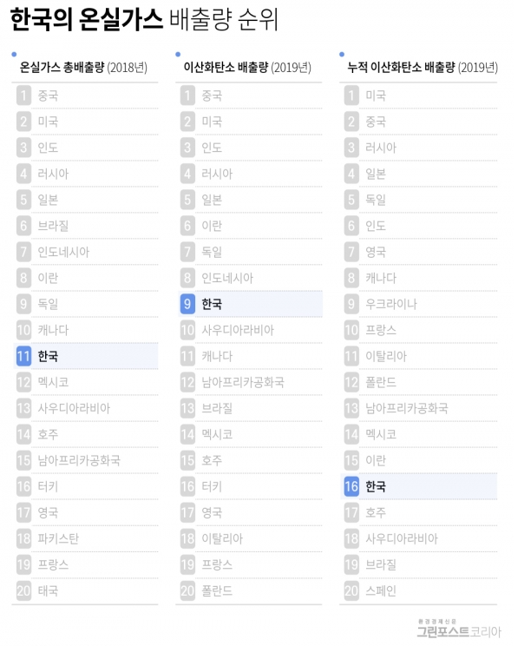
주제 선정 배경
탄소 배출량 증가에 따른 온실효과로 인한 기후변화 또는 지구온난화는 현재 가장 중요한 국제 환경문제로 떠오름
[ 그림 1- 1인당 소비 배출량] 출처: KBS 자료 제공
[ 그림 2 – 한국의 온실가스 배출량 순위 ] 출처: 그린포스트 코리아
한국의 1인당 탄소 배출량은 세계 평균에 비해 약 3배 높음에 따라
탄소 배출의 저감 필요성 대두
Notes:
주제 선정 배경입니다.
현재 탄소 배출량의 증가에 따른 온실효과인한 기후변화 또는 지구온난화는 중요한 국제 환경문제로 떠올랐습니다.
한국의 1인당 탄소 배출량은 세계 평균에 비해 약 3배 높음에 따라 탄소 배출의 저감 필요성이 대두되었습니다

Slide 4
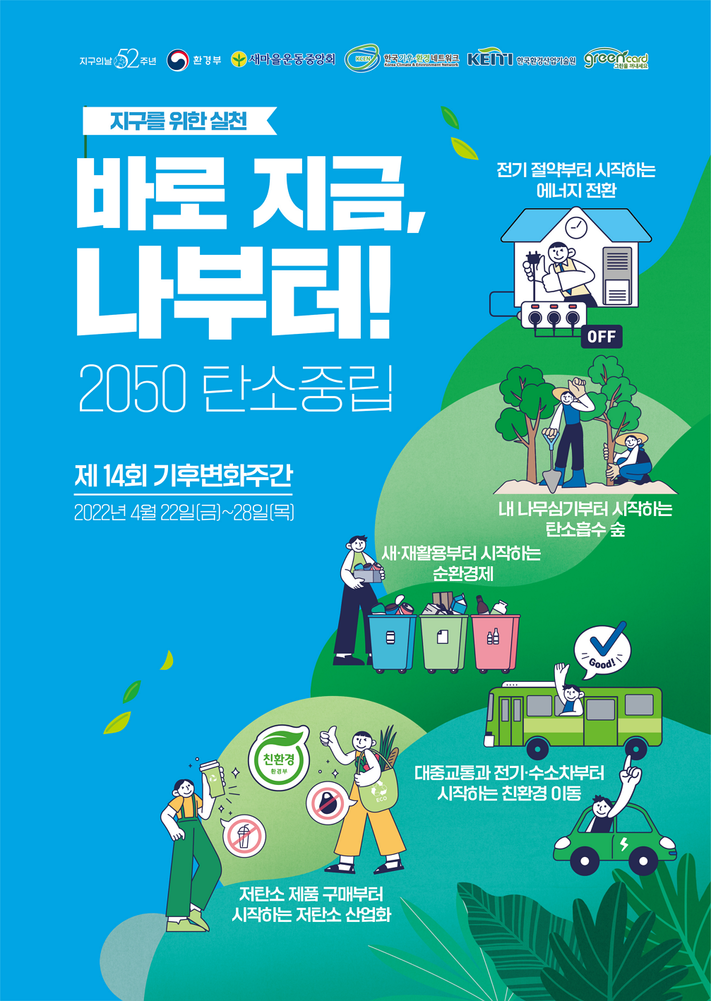
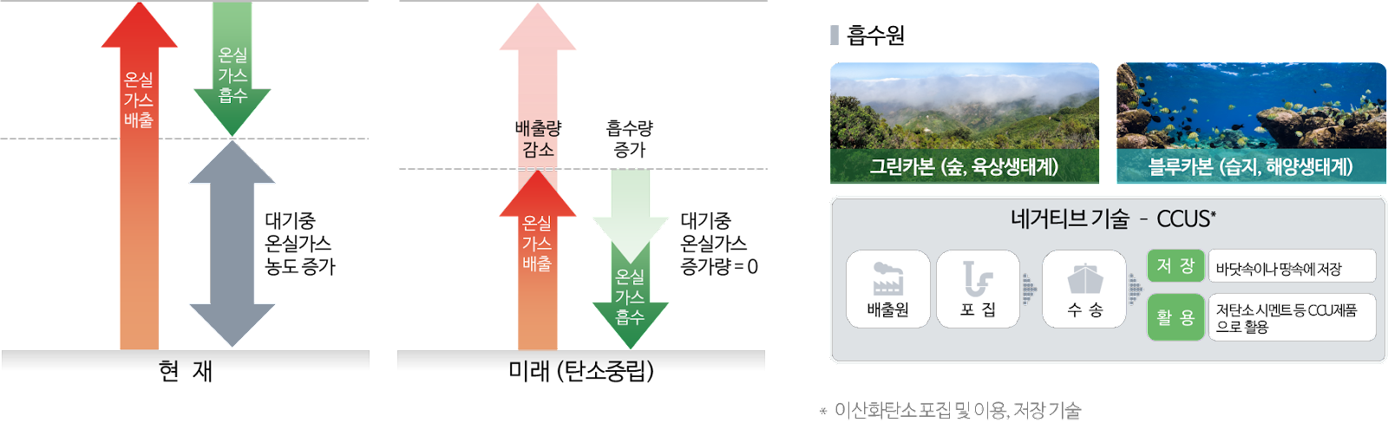
주제 선정 배경
한국의 2050 탄소 중립 정책
탄소 중립이란?
[ 그림 4- 2050 탄소 중립 정책 ]
[ 그림 3– 탄소 중립 실현 전과 후 ]
2050년까지 세계 탄소 순 배출량이 0이 되는 탄소 중립(Net-zero)을 달성하기 위해 정부는 2030년까지 2010년 대비 이산화탄소 배출을 45% 줄여야 한다고 권고
대기 중 이산화탄소 농도 증가를 막기 위해 인간 활동에 의한 배출량은 최대한 감소시키고,
흡수량은 증대하여 순 배출량이 ‘0’이 되도록 하는 것
Notes:
따라서 한국에서도 2050 탄소 중립정책을 내세우며 정부는 2030년까지 2010년 대비 이산화탄소 배출을 45% 줄여야한다고 권고하며
탄소 중립 달성을 목표로 하고 있습니다.

Slide 5


문제 해결 아이디어
그룹별 그린카드
혜택 및 서비스 이용
사용자 소비 데이터 분석
소비 데이터 분석을 통한
환경 점수 (Green Score) 산출
산출된 환경 점수를 바탕으로
소비자 맞춤형 그린 카드 제공
Notes:
이에 따라 저희 팀이 생각한 문제 해결 아이디어는
사용자의 소비 데이터 분석을 통한 환경 점수, Green score 산출을 통하여
산출된 환경 점수를 바탕으롤 소비자 맞춤형 그린 카드를 제공하는 것을 제시하였습니다

Slide 6
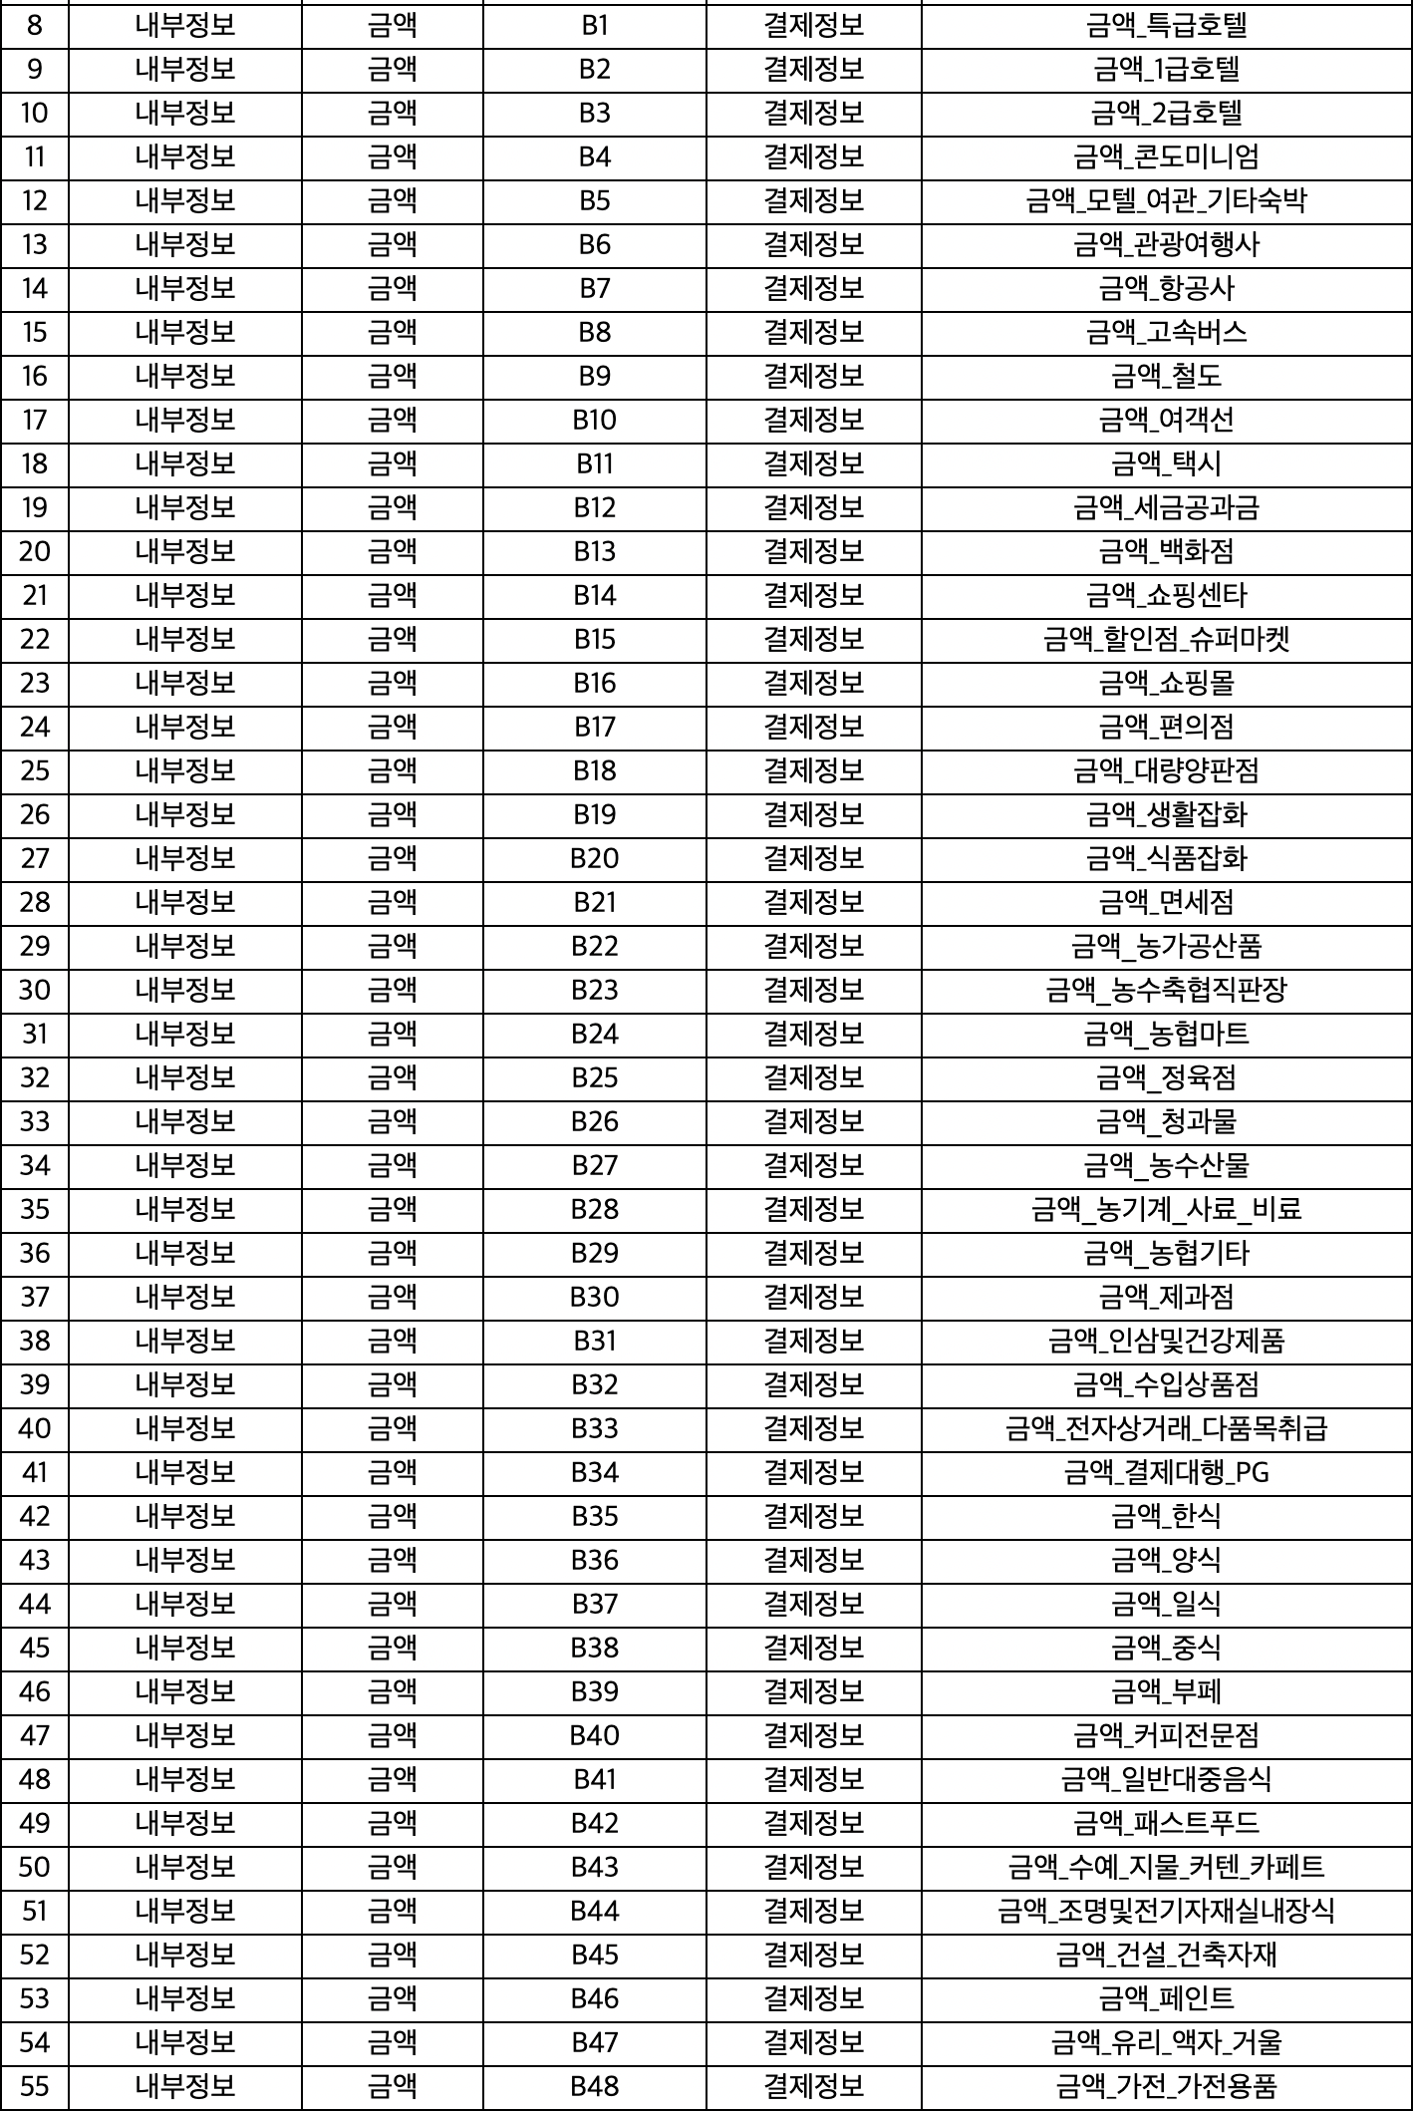
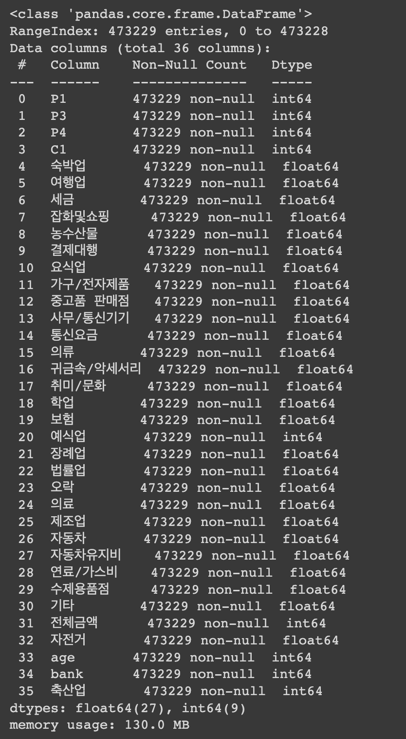
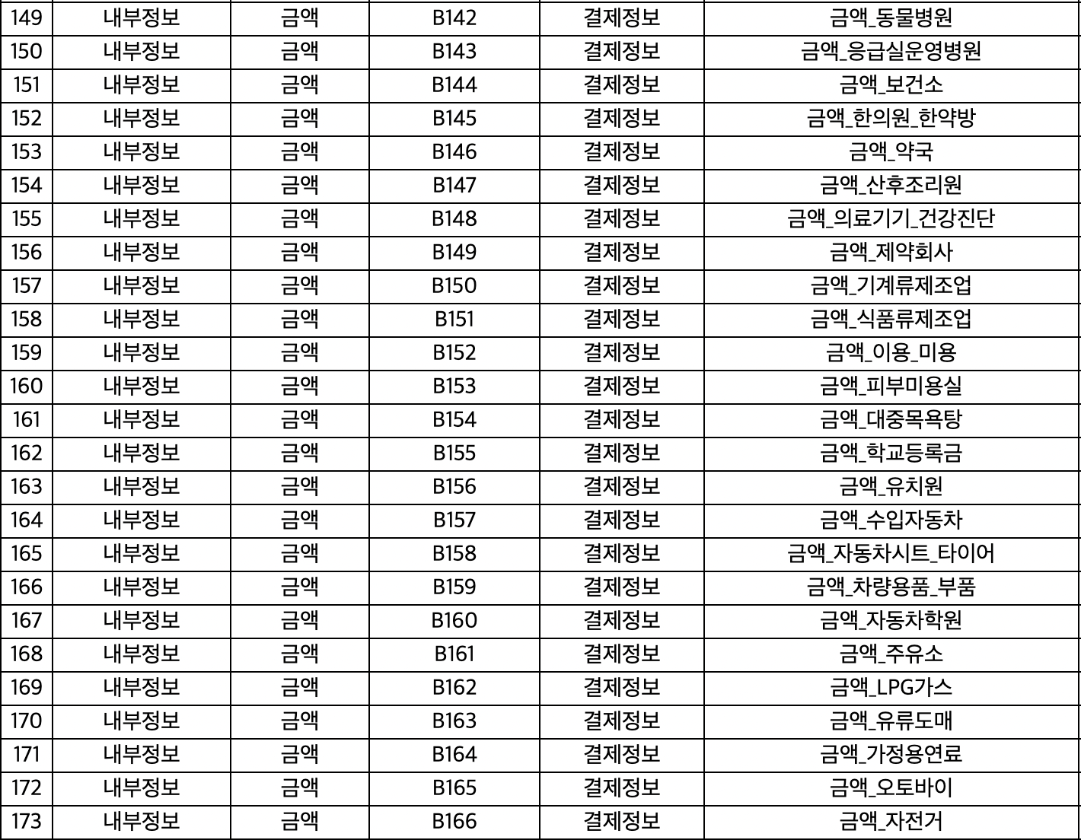
데이터 전처리
B1~B167 업종별 금액 데이터 업종 중분류를 기준으로 통합
병합 후 : 29 컬럼으로 축소
B 컬럼 금액 세부 데이터
업종 중분류 후 데이터
컬럼 개수
병합 전
컬럼 개수 : 167 개
…
병합 후
컬럼 개수 : 29 개
Notes:
데이터 전처리 과정입니다.
먼저 B1~B167 컬럼에 업종별 금액 세부데이터를 업종 중분류로 병합하였습니다
이 과정을 통하여 컬럼 개수는 병합 전, 167개에서 병합 후 29개로 축소하였습니다

Slide 7
데이터 전처리
변수 변환
여성/남성 데이터를 0 , 1 int 형 데이터로 변환
소비자 나이 데이터를 20대, 30대 ~ 60대 별 데이터로 범주화
결제 계좌 은행 데이터 0,1,2,3 int 형 데이터로 변환
변환 전 데이터
Int 형 변환 후 데이터
성별 변수 변환
변수명 | 항목
P1 | M
 | F
P2 | 20초
 | 20중
 | …
 | 60초
 | 60중
P7 | A은행
 | B은행
 | C은행
 | D은행
변수명 | 항목
P1 | 0
 | 1
P2 | 20
 | 30
 | 40
 | 50
 | 60
P7 | 0
 | 1
 | 2
 | 3
df['P1'].replace(['M','F'],[0,1])
나이 변수 변환
for i in age:
i=i[0:2]
ageData.append(i)
ageData = list(map(int,ageData))
df['age'] = ageData
결제 계좌 변환
for i in bank:
if i == 'A은행':banklist.append(0)
elif i == 'B은행':banklist.append(1)
elif i == 'A증권사':banklist.append(2)
elif i == 'B증권사':banklist.append(3)
df['bank']=banklist
Notes:
다음으로 변수변환 입니다.
데이터 분석을 위해 데이터 포맷을 일관성있게 표준화하기 위해 문자열 데이터를 숫자열로 변환하였습니다
*list(map(int, agedata)): 데이터를 int로 변경 (ex 4.5->4)

Slide 8
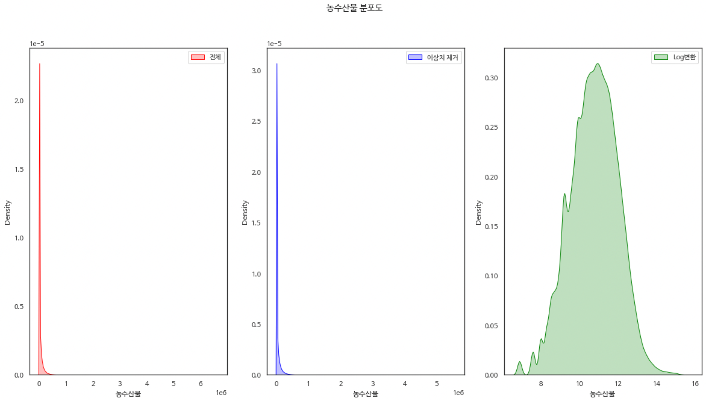
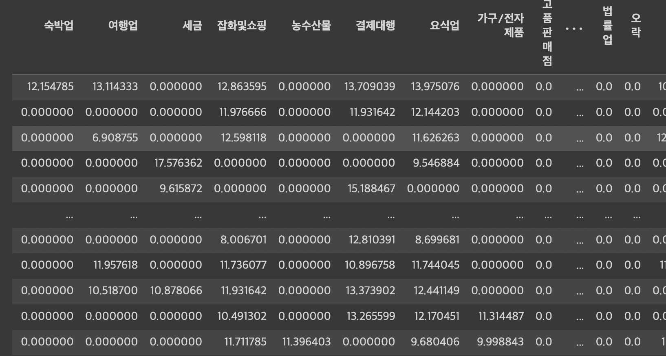
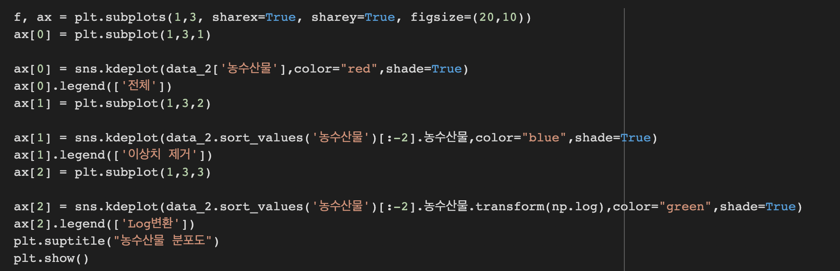
데이터 전처리
로그 변환
소비 금액 데이터의 비대칭성을 보완하기 위해 로그 변환 처리
정규성을 높여 데이터 분석에서 의미 있는 결과 도출
소비 금액 컬럼 시각화
로그 변환 후 데이터
소비 금액 변수 분포도
이상치 처리
로그변환 후 정규화 처리
Notes:
로그 변환 과정입니다.
소비 금액 데이터의 비대칭성을 보완하기 위해 로그 변환 처리를 하여 데이터의 정규성을 높였습니다

Slide 9

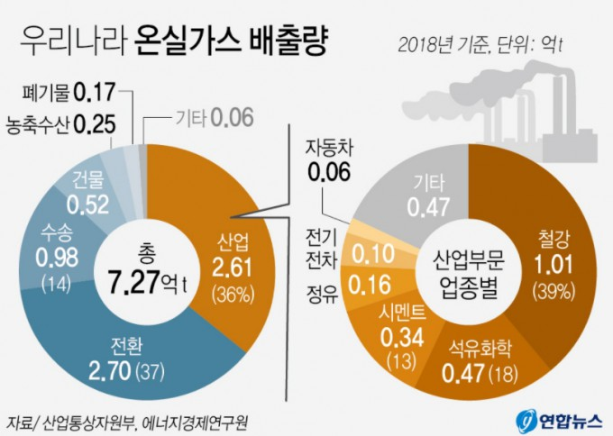
환경 점수 산출 방법
1. 환경 점수 산출 컬럼 선정
탄소 배출량을 기준으로 탄소 배출에 영향을 미치는 컬럼 선택
컬럼별 소비 데이터
탄소 배출 절감
탄소 배출 발생
자전거
대중교통
수제용품
중고판매품
자동차
축산업
가스/연료비
우리나라 온실 가스 배출량을 바탕으로 탄소 배출에 영향을 미치는 요인을 분석하여 컬럼 선택
[ 그림 5– 우리나라 온실가스 배출량 ] 출처: 연합뉴스 자료제공
Notes:
다음으로 환경점수 산출 과정에 대해 설명해드리도록 하겠습니다.
환경 점수 산출을 위한 컬럼 선정 과정입니다.
우리나라 온실가스 배출량 지표를 토대로 , 탄소 배출에 영향을 미치는 요인을 분석하여 컬럼을 선택하였습니다.
크게 탄소 배출 절감에 도움이 되는 컬럼, 탄소 배출 발생량을 증가시키는 컬럼으로 나누었습니다.

Slide 10
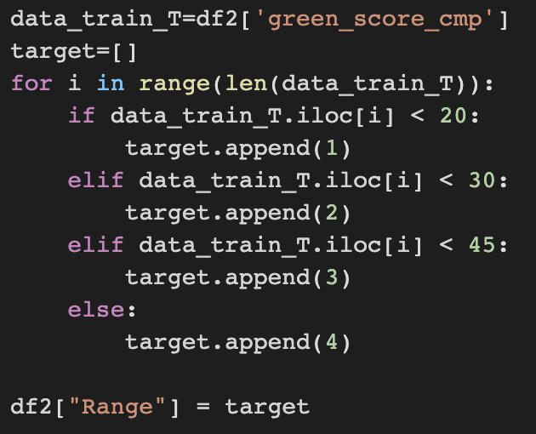
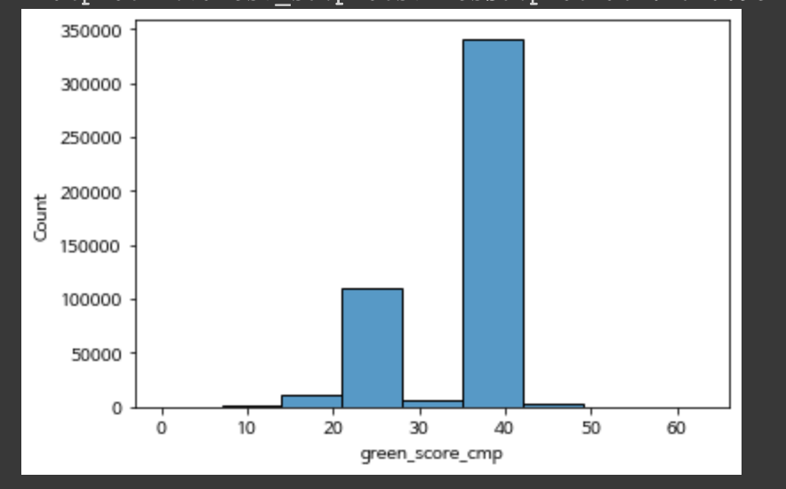
환경 점수 산출 방법
2. 환경 변수 green_score 생성
3. 환경변수 그룹화 진행
탄소 배출 저감에 영향을 끼치는 변수
(긍정적 요인)
탄소 배출 증가에 영향을 끼치는 변수
(부정적 요인)
df [‘green_score’] =
-
자전거
중고품 판매점
수제 용품
대중교통
자동차
축산업
가스/연료비
청과물
화학 비료
Green_score 분포도
Notes:
이러한 분석 내용을 바탕으로 저희는 환경 변수 그린 스코어를 생성하였습니다.
탄소 배출 저감에 긍정적인 소비 금액에서 탄소 배출 저감에 부정적인 소비 금액의 차를 구하여 환경변수를 설정하였습니다.
그린스코어 생성시 분포도는 오른쪽 그림과 같았고, 이를 바탕으로 그룹화를 진행하여 그린스코어 등급을 4등급으로 나누었습니다.

Slide 11
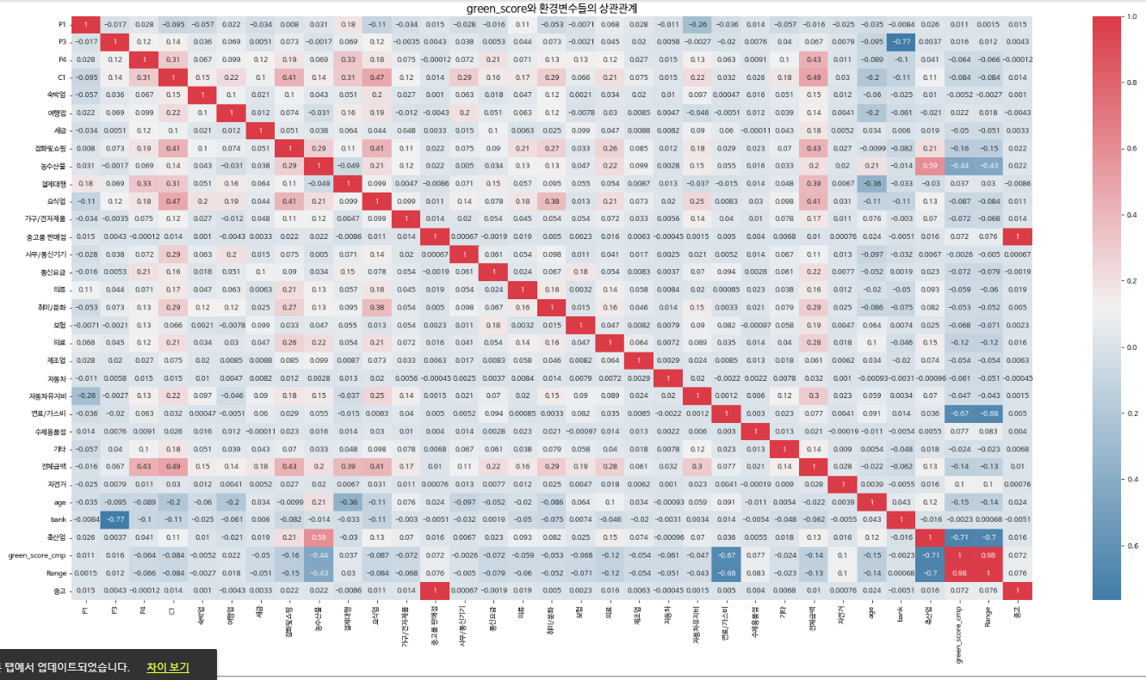
데이터 전처리
상관 분석
Green score와 환경변수들의 상관관계
Green score 와 환경변수 사이 상관관계가 높은 변수 : 전체 금액, 전체 건수, 축산업,자동차 유지비, 농수산물 등 존재

Slide 12
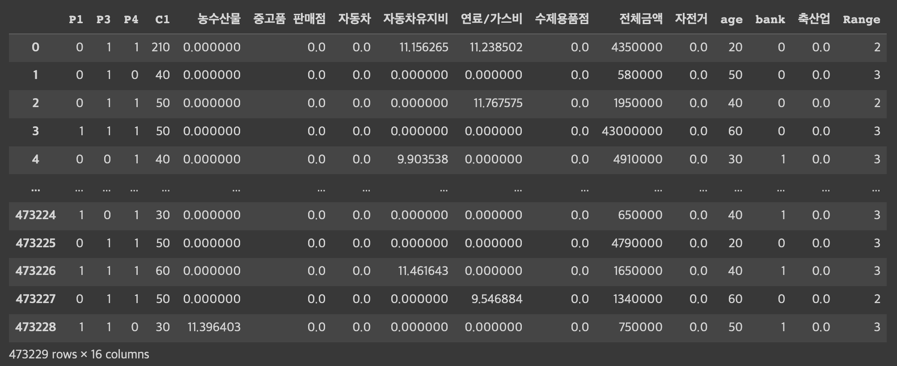
데이터 전처리
모델 학습 시 사용할 최종 feature 선택
모델 학습 시 이용하는 최종 컬럼
환경 변수 컬럼
Notes:
이를 바탕으로 모델학습에 사용할 최종 컬럼을 선택하였습니다.

Slide 13
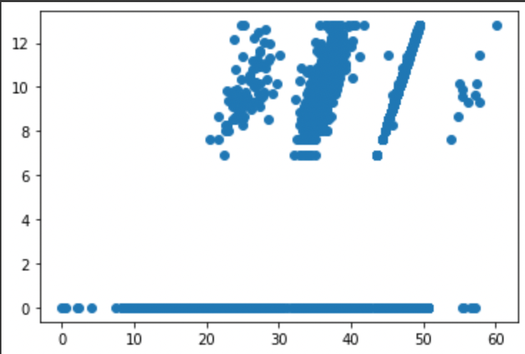
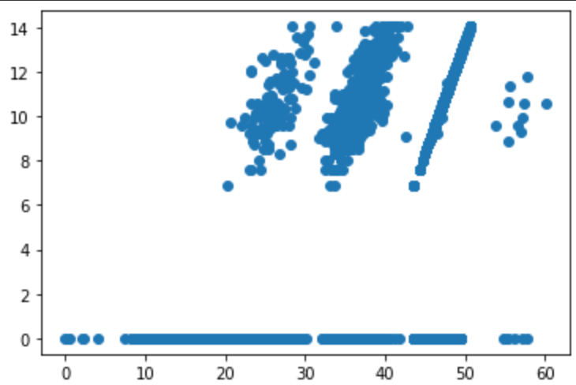
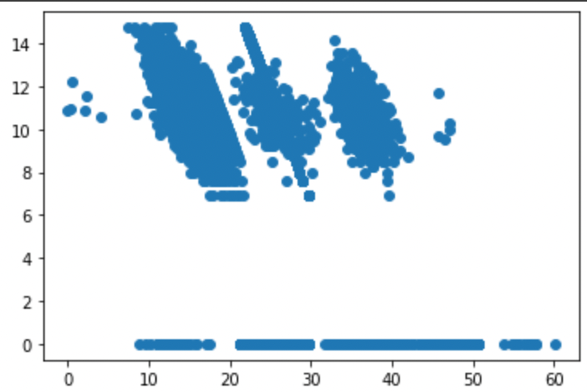
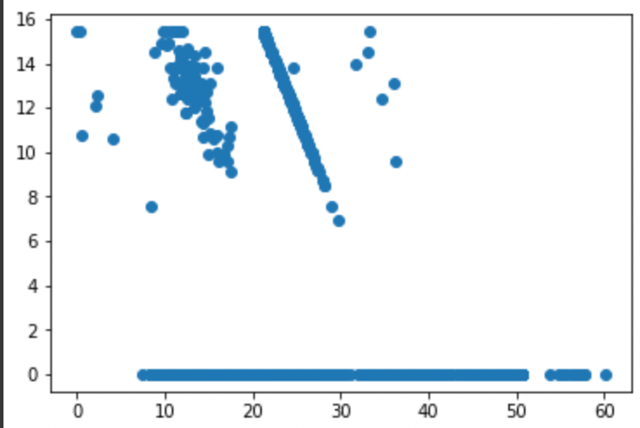
데이터 분석
산점도
Green_score 와 환경관련 변수들의 분포 파악
중고용품점과 green_score의 산점도
자전거와 green_score의 산점도
긍정적요인들과 부정적요인들의 패턴을 파악할 수 있다
긍정적 요인 : score 값 0 을 제외하여 오른쪽 상단 분포
- 부정적 요인 : score 값 0을 제외하여 왼쪽 상단 분포
분포의 형태가 선형 분포가 아니므로 이를 고려하여 모델 선택 진행
긍정적 요인
축산업과 green_score의 산점도
자동차와 green_score의 산점도
부정적 요인
Notes:
모델 선정 과정에서 먼저 데이터의 분포를 파악하기위해 산점도를 그려본 결과
탄소 절감에 긍정적 요인과 부정적 요인들의 패턴을 파악할 수 있었습니다.

Slide 14
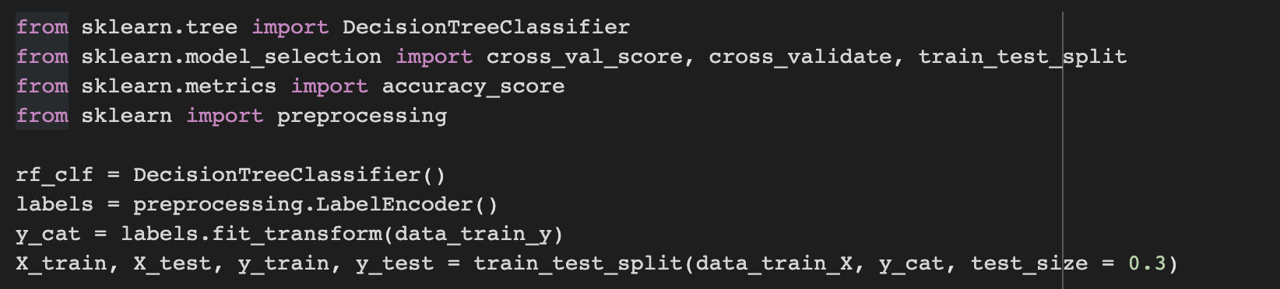
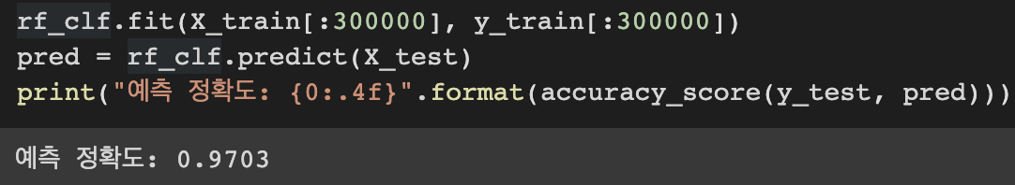
데이터 예측 모델
의사결정트리 (DecisionTreeClassifier)
의사결정나무는 설명 변수(x) 간의 관계나 척도에 따라 목표 변수(Y)를 예측하거나 분류하는
문제에 활용되는 나무 구조의 모델
설명변수의 관측값을 모델에 입력해 목표변수를 분류하거나 예측하는 지도학습 기반의 방법론
의사결정 트리 학습 코드
LabelEncoder를 이용하여 의사 결정 트리에 학습시킬 수 있는 데이터로 형태 변환
주어진 데이터 중 총 30 만건을 활용하여 데이터 학습 진행
예측 정확도 (accuracy)
:0.9703
Notes:
이를 바탕으로 그린스코어 등급을 예측하는 의사결정 트리 모델을 선택하여 모델학습을 진행하였습니다.
예측 정확도는 0.9703 으로 높은 정확도를 보였습니다

Slide 15
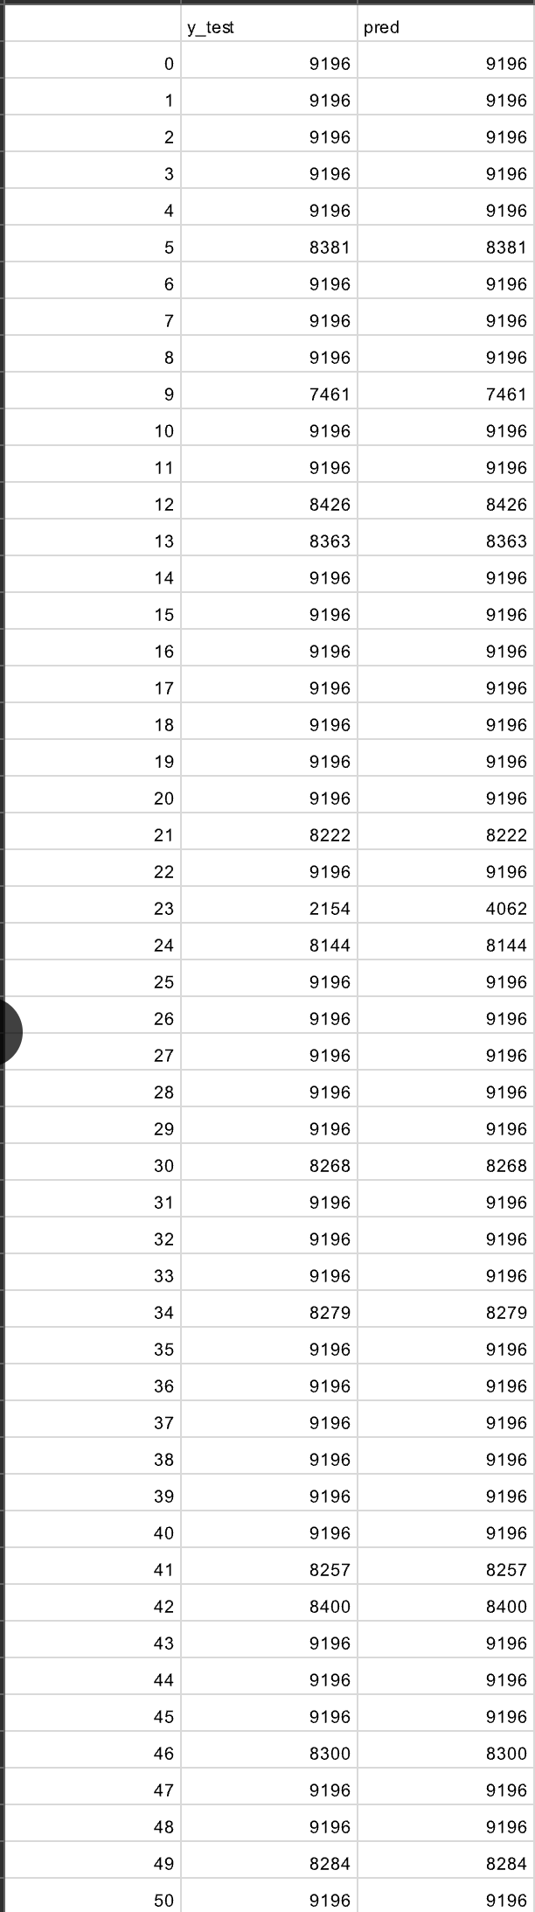
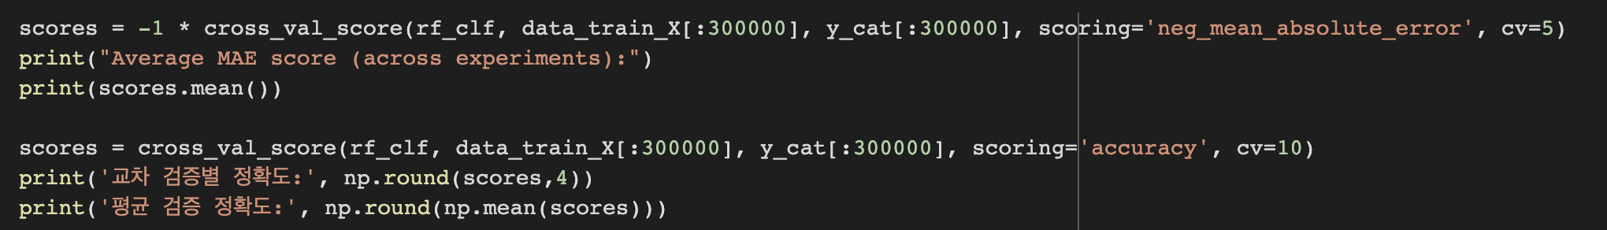
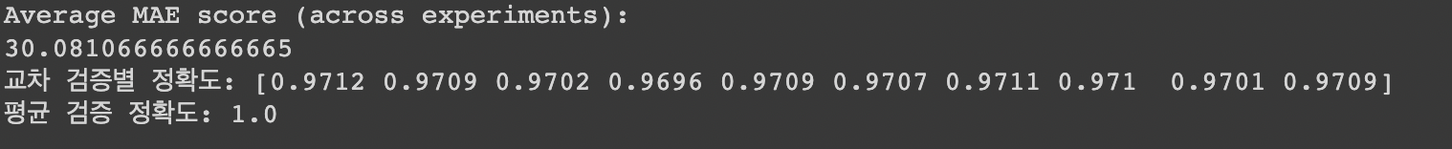
데이터 예측 모델
의사결정트리 (DecisionTreeClassifier)
의사결정 트리 예측 데이터
의사결정 트리 모델 성능 평가
예측 데이터
MAE score : 예측값과 실제값의 오차 절댓값의 합 계산
:30.0816
K-Fold 교차검증별 평균 정확도 : 0.9706
LabelEncoder를 통하여 라벨링 된 green score값 예측

Slide 16
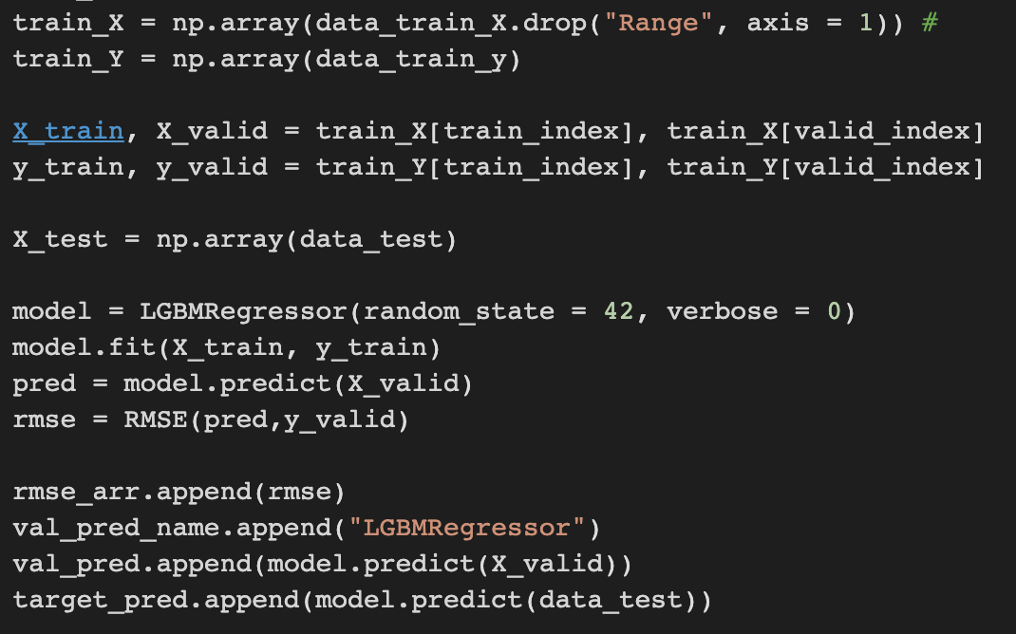
데이터 예측 모델
Light GBM
Light GBM은 트리 기반의 학습 알고리즘 gradient boosting 방식의 프레임워크
Light GBM 학습 코드
LGBRegressor 모델을 사용하여 모델 학습 진행
green_score 값을 예측

Slide 17
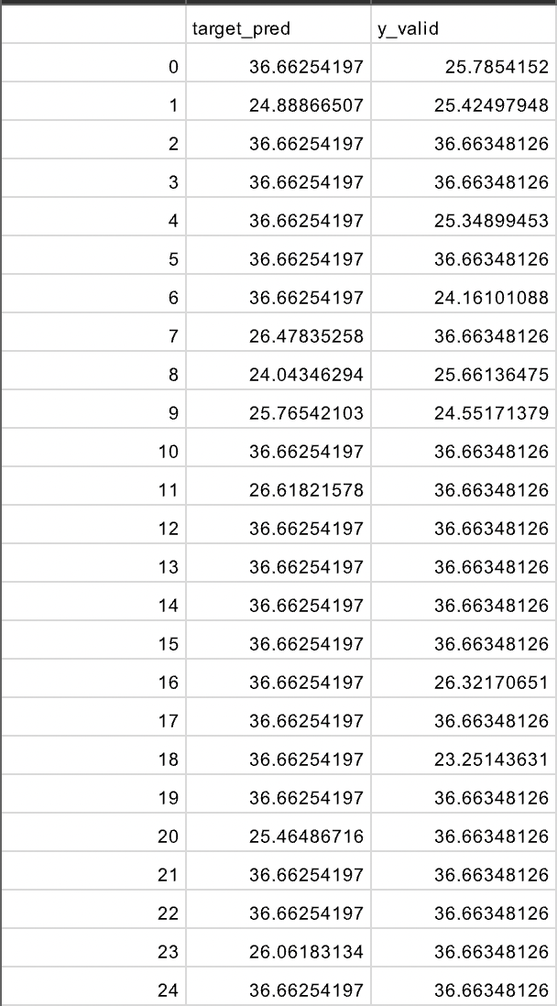
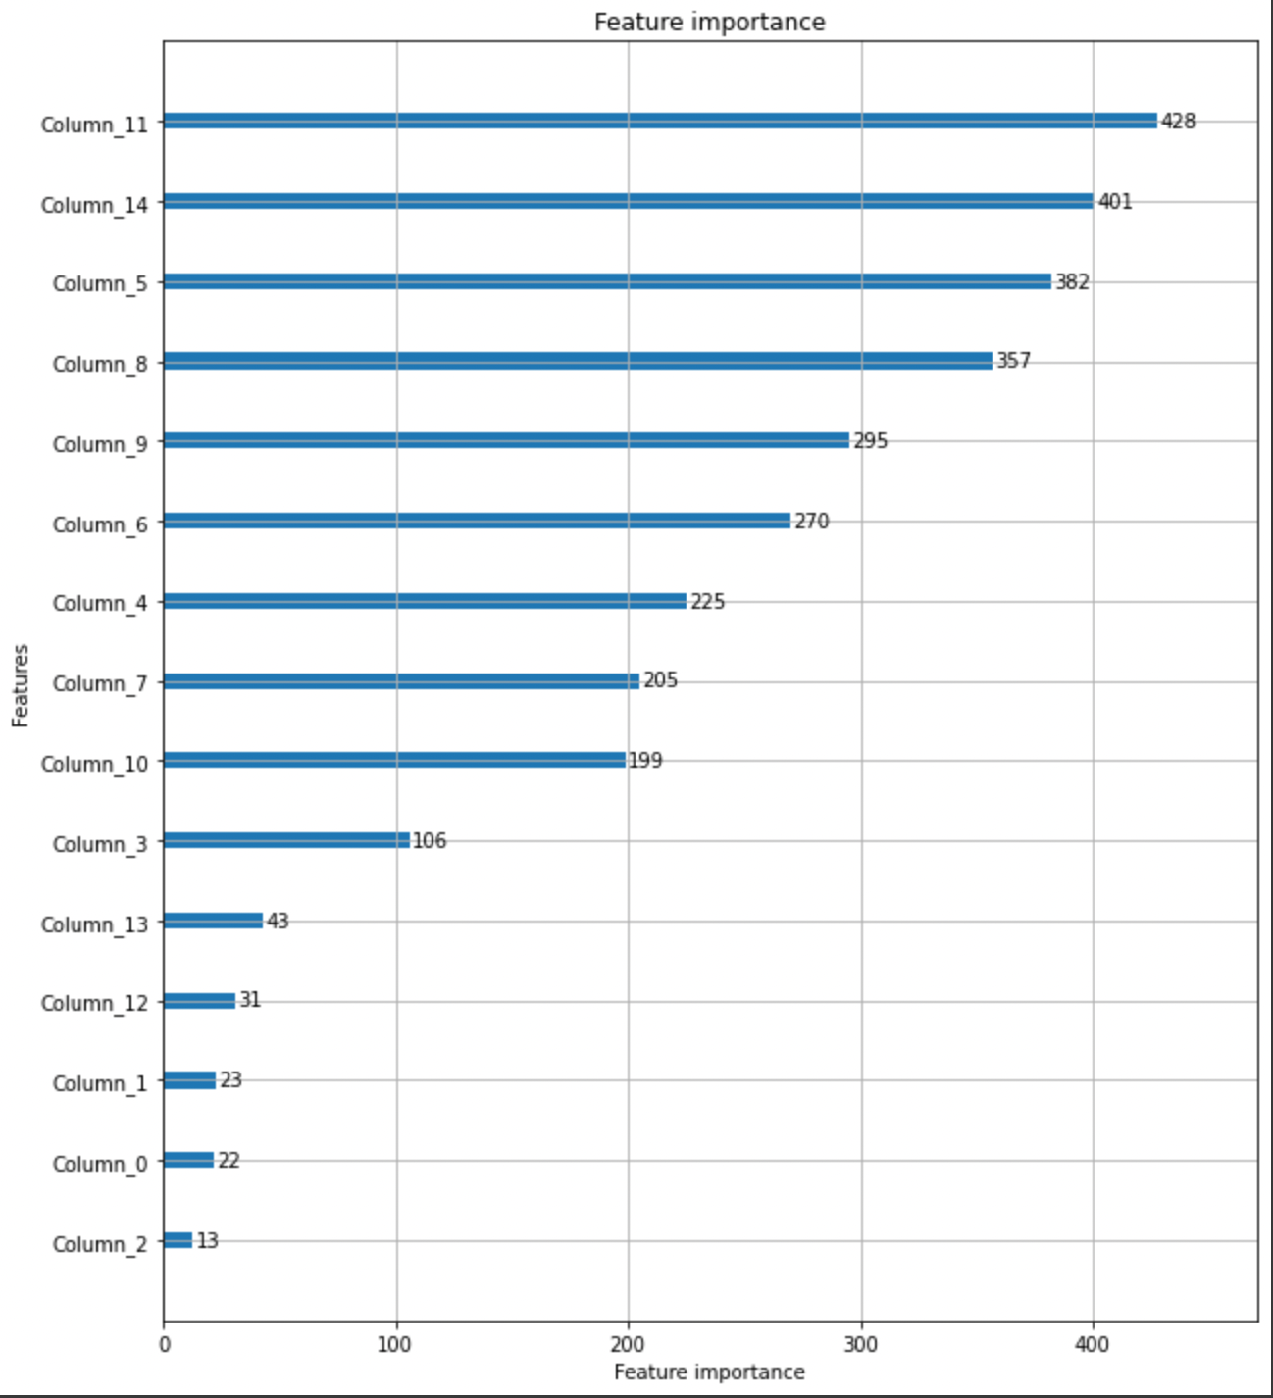
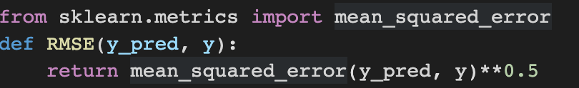
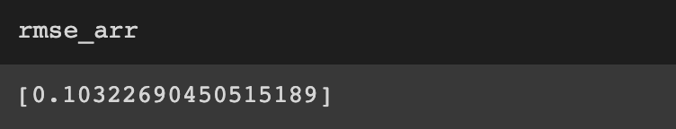
데이터 예측 모델
Light GBM
Light GBM 예측 데이터
Light GBM 모델 성능 평가
RMSE score : 예측값과 실제값의 오차 제곱값 ** 0.5
:
0.103 ( 0 에 근접할 수록 성능이 좋음 )
자전거, 축산업, 중고품 판매점, 연료/가스비, 수제 용품 순으로 중요도가 높음
실제 Green_score 값 예측 데이터 결과

Slide 18
데이터 예측 모델
모델 선택
Light GBM
(Light Gradient Boosting Machine) 선택
선택 이유 : 결정 트리 선택 시 과적합 발생하여 예측 성능 저하의 우려가 있어 결정 트리의 단점을 보완한 부스팅 기반 모델 Light GBM을 선택하여 사용
Notes:
최종적으로 의사결정트리를 선택하였습니다
소비자들의 환경점수를 바탕으로 등급을 나누어 등급별 그린카드 추천 및 제공이
서비스의 목적이기 때문에 의사결정트리가 서비스의 방향성에 적합하다고 판단되어 선택하였습니다
*부스팅 뜻
부스팅은 여러개의 트리(혹은 다른 모델)를 만들되, 랜덤포레스트나 배깅과 같은 기법과는 다른게 기존에 있는 예측기를 조금씩 발전시켜서 이를 합한다는 개념이다. 랜덤포레스트는 병렬로 무지막지하게 많은 다양한 결정트리를 동시에 만든다면 부스팅은 점진적으로 디시전 트리를 발전시킨뒤에 이를 통합하는 과정을 거친다고 보면된다.

Slide 19
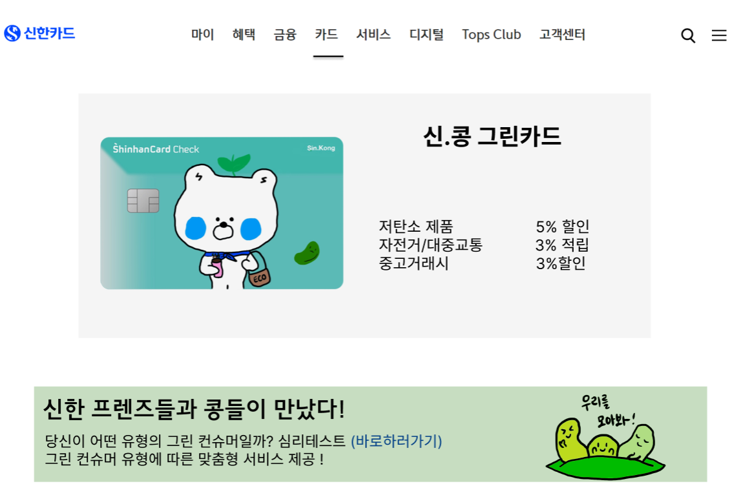
서비스 구현
사용자의 소비데이터를 바탕으로 예측한 Green Score 를 통해 신.콩 그린카드 기획
신.콩 그린카드 서비스 UI/UX
신.콩.해 할인 및 제휴 혜택
자전거/ 대중교통 이용 시 할인 및 적립
중고거래 시 할인 및 적립
MZ 세대들을 위한 심리테스트를 통하여 맞춤형 그린카드 추천
탄소를 절감하는 친환경 소비를 할 시 일정 금액당 콩이 쌓여서 제휴한 슬로우 패션기업의
상품권 지급
Notes:
최종적으로 저희가 데이터 분석을 통하여 구현하고자 하는 바를 서비스로 제시하여
사용자의 소비 데이터를 바탕으로 예측한 Green score 환경변수를 통해 신,콩 그린카드를 기획하였습니다.

Slide 20


그린 카드 등급 소개
레벨 1 (씨앗 단계)
- 저탄소 제품(저탄소 인증마크) 구매시 3% 할인
- 스타벅스/투썸/이디야 (제휴한 커피숍) 에서 텀블러 테이크 아웃시 월 1회 500원 할인 쿠폰 제공
중고거래 앱에서 중고거래앱 페이 사용시 (ex.번개페이, 당근페이) 1% 적립
대중교통/자전거(구매, 대여) 1% 콩 포인트 적립
레벨 2 (새싹 단계)
- 저탄소제품(저탄소 인증마크) 구매시 3%할인
스타벅스/투썸/이디야(제휴한 커피숍) 에서 텀블러 테이크 아웃시 월 2회 500원 할인 쿠폰 제공
중고거래 앱에서 중고거래앱 페이 사용시 (ex.번개페이, 당근페이) 1% 적립
- 대중교통/자전거(구매, 대여) 2% 콩 포인트 적립
레벨 업 기준 (2개 이상 만족)
1. 중고거래 페이 한달 누적 거래액 30000원 이상 달성
2. 텀블러 한달 내 사용횟수 4번 이상 (카페내에서 텀블러사용 시 스탬프 적립형식으로 확인)
3. 대중교통비 한달 5만원이상 결제
레벨 업 기준 (2개 이상 만족)
1. 중고거래 페이 한달 누적 거래액 50000원 이상 달성
2. 텀블러 한달 내 사용횟수 5번 이상 (카페내에서 텀블러사용 시 스탬프 적립형식으로 확인)
3. 일주일 평균 걸음 수 12000회 이상

Slide 21


그린 카드 등급 소개
레벨 3 (완두콩 단계)
- 저탄소제품(저탄소 인증마크) 구매시 5%할인
- 대중교통/자전거(구매, 대여) 2% 마이 신한포인트 적립
- 스타벅스/투썸/이디야(제휴한 커피숍) 에서 텀블러 테이크 아웃시 월 2회 500원 할인 쿠폰 제공
- 중고거래 앱에서 중고거래앱 페이 사용시 (ex.번개페이, 당근페이) 2% 적립
(핸드폰 기본 걷기 앱 연동) 일주일 평균 걸음 수 15000보 이상 시 마이신한포인트 1500p 지급 (매달 1회 제한 )
레벨 4 (왕두콩 단계)
기본혜택 저탄소제품(저탄소 인증마크) 구매시 5%할인
교통분야
대중교통/자전거(구매, 대여) 5%적립 (최대 4000원 적립)
매달 1회 적립
(핸드폰 기본 걷기 앱 연동) 일주일 평균 걸음수 12000보 이상 시 마이신한포인트 1500p 지급 ) (매달 1 회 제한)
음식분야
스타벅스/투썸/이디야(제휴한 커피숍) 에서 텀블러 테이크 아웃시 월 3회 500원 할인 쿠폰 제공
농수산물 구매시 혜택 (시장 온누리 상품권앱에서 신한카드로 결제시 5%적립)
생활분야
중고거래 앱에서 중고거래앱 페이 사용시 (ex.번개페이, 당근페이) 5% 적립
아이디어스 등 수제용품 사이트에서 수공예품 구매시 다른 쿠폰과 별도로 추가 5%할인
레벨업 기준 (2개 이상 만족)
1. 저탄소인증마크 제품 혹은 친환경 농수산물 한달 누적 10만원 이상 구매
2. 텀블러 한달 내 사용횟수 5번 이상 (카페내에서 텀블러사용 시 스탬프 적립형식으로 확인)
3. 슬로우패션 브랜드 제품/ 수공예품(아이디어스 등) 5만원이상 결제

Slide 22
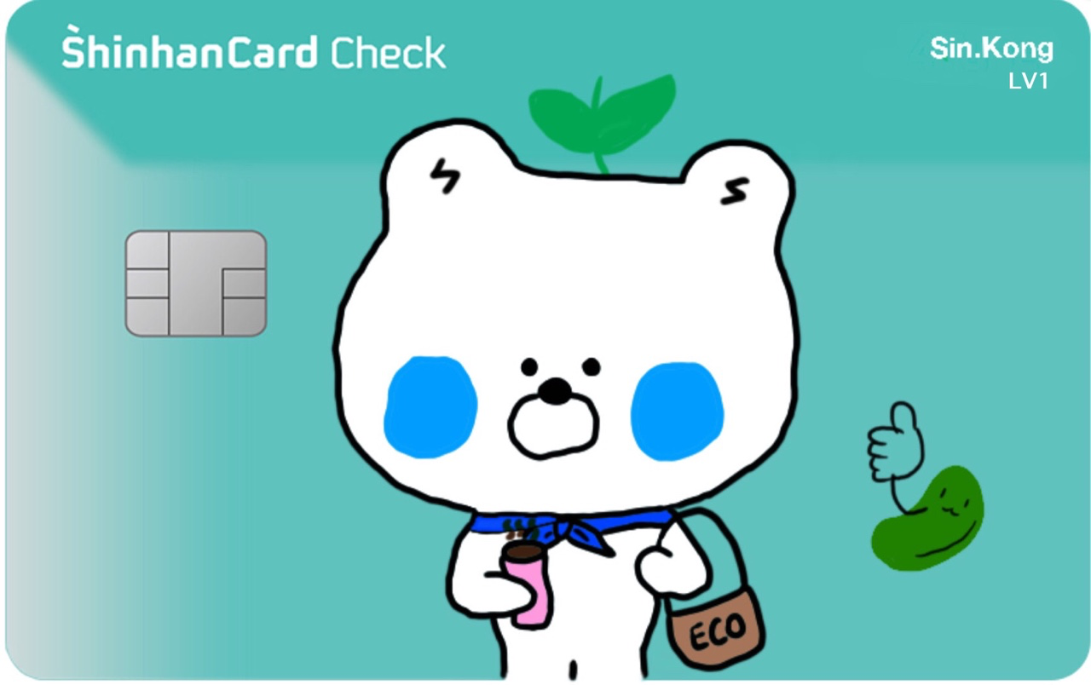
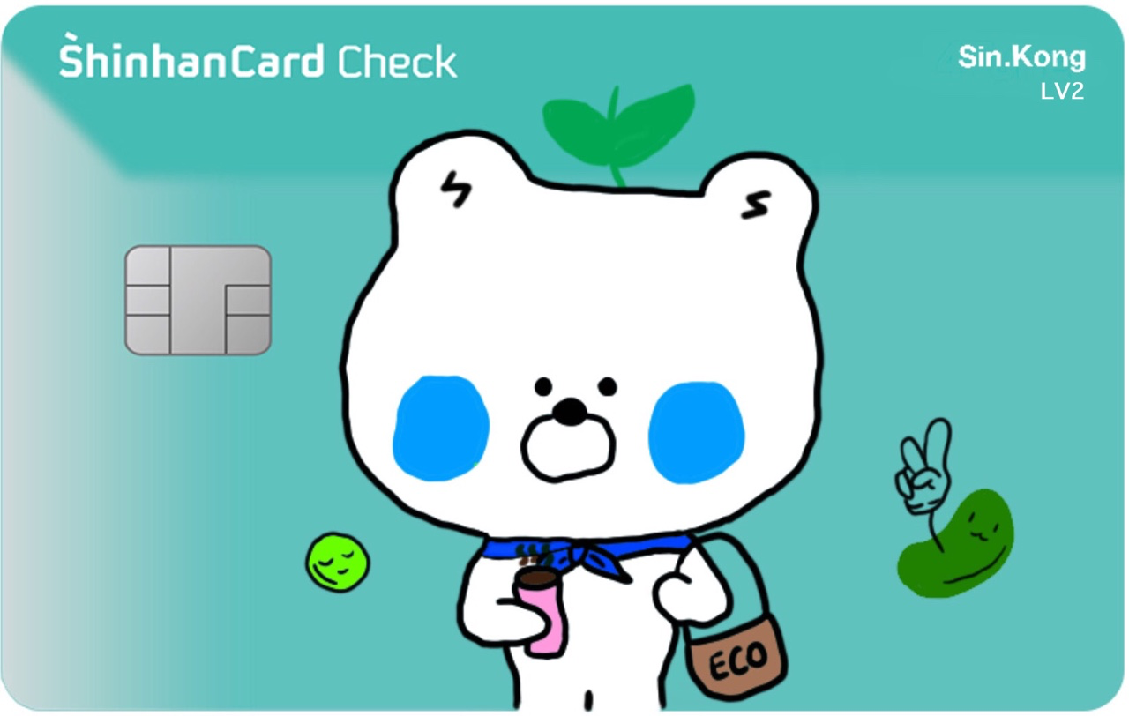
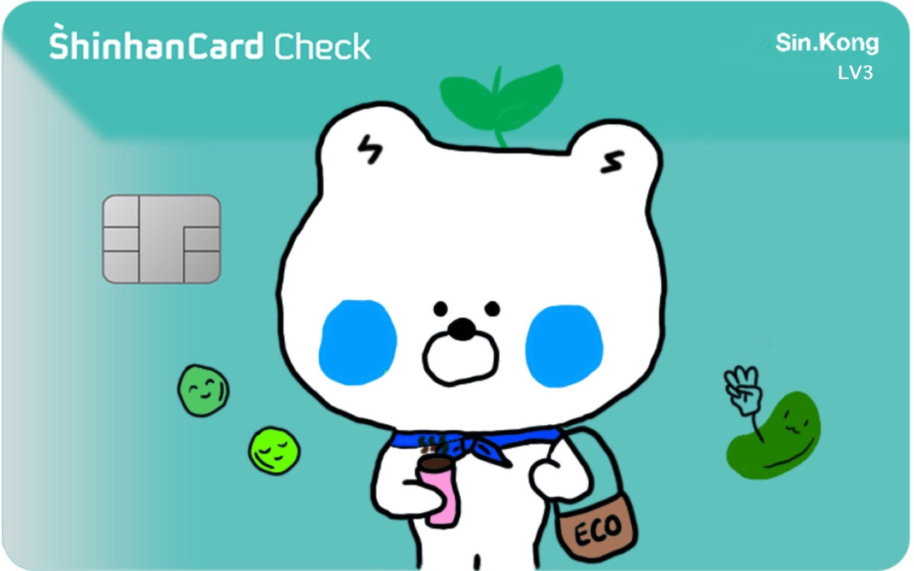
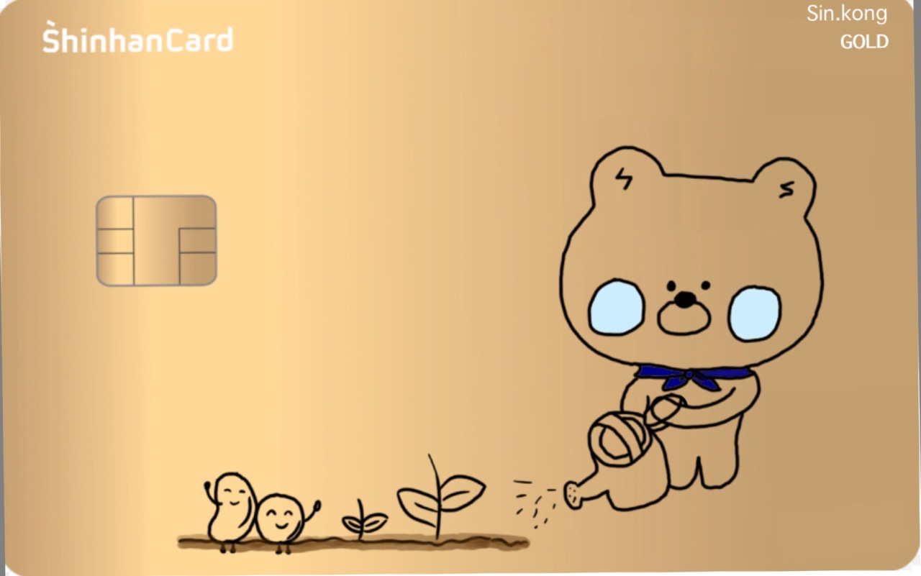
그린 카드 디자인 예시
그린 카드 디자인 예시
[ 씨앗 그린카드 ]
[ 새싹 그린카드 ]
[ 완두콩 그린카드 ]
[ 왕두콩 그린카드 ]

Slide 23
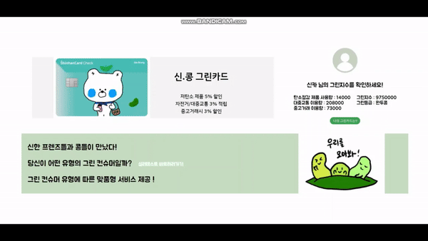
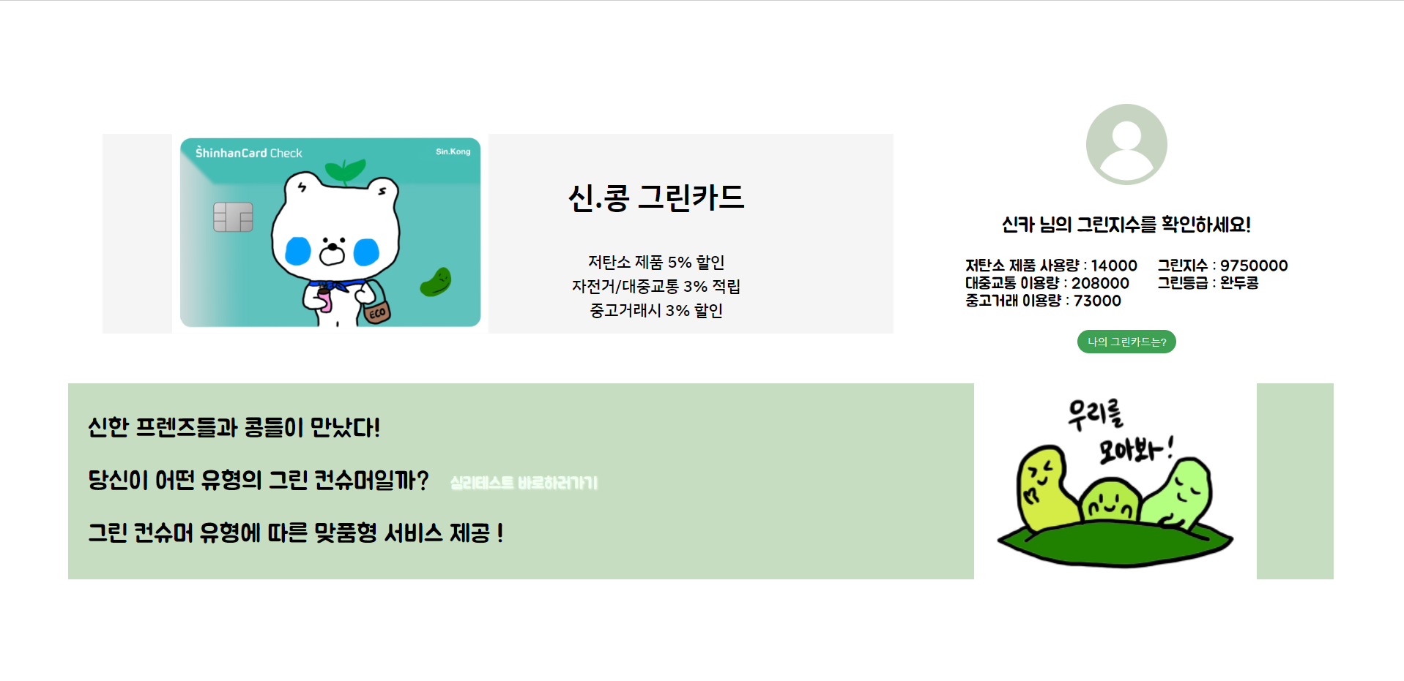
서비스 구현
신한 그린카드 &
신.콩 레벨 테스트 서비스 구현
신.콩.해 서비스 플로우
신.콩.해 메인 페이지
사용자의 개인 소비 데이터 분석을 통한 그린스코어 산출
신.콩 레벨테스트 페이지 이동
제공된 소비 데이터를 사용하여 그린 등급 지정 및
그린 모바일 App 카드 부여
Notes:
MZ 세대또한 타겟층을 잡기 위해 재미의 요소를 추가하고자 신.콩 환경 레벨 테스트를 구현하였습니다.

Slide 24
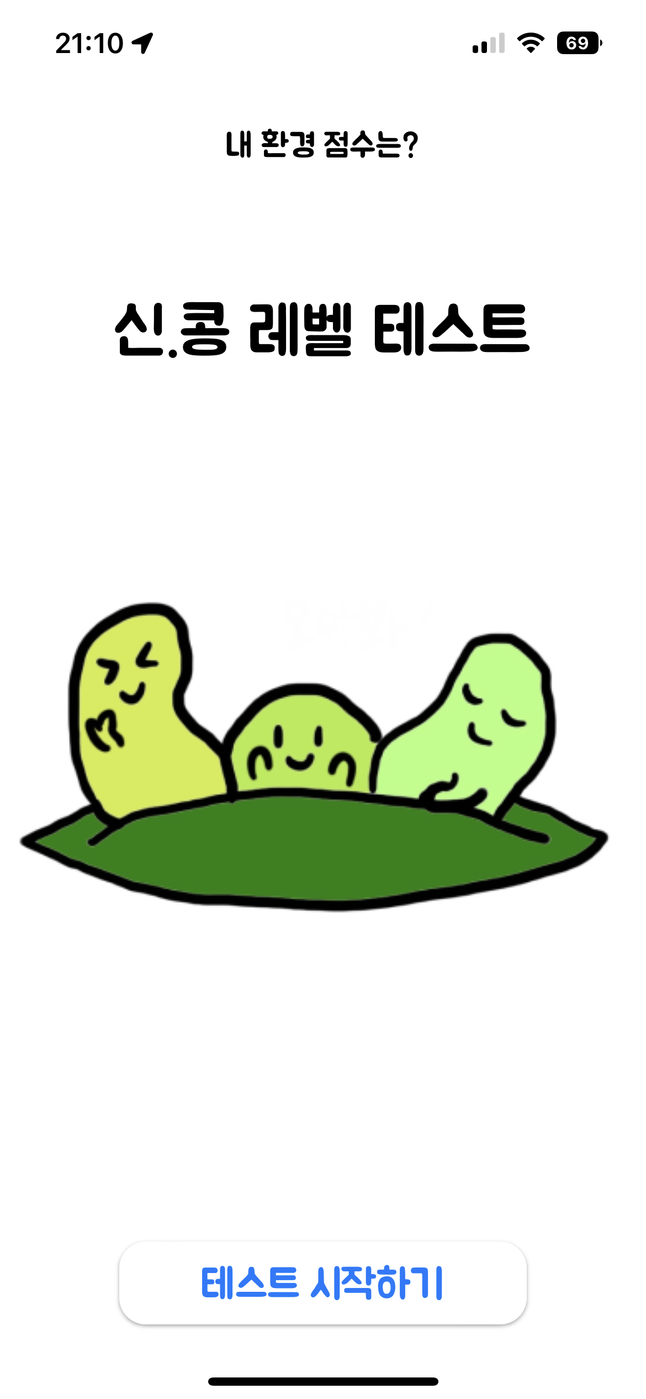
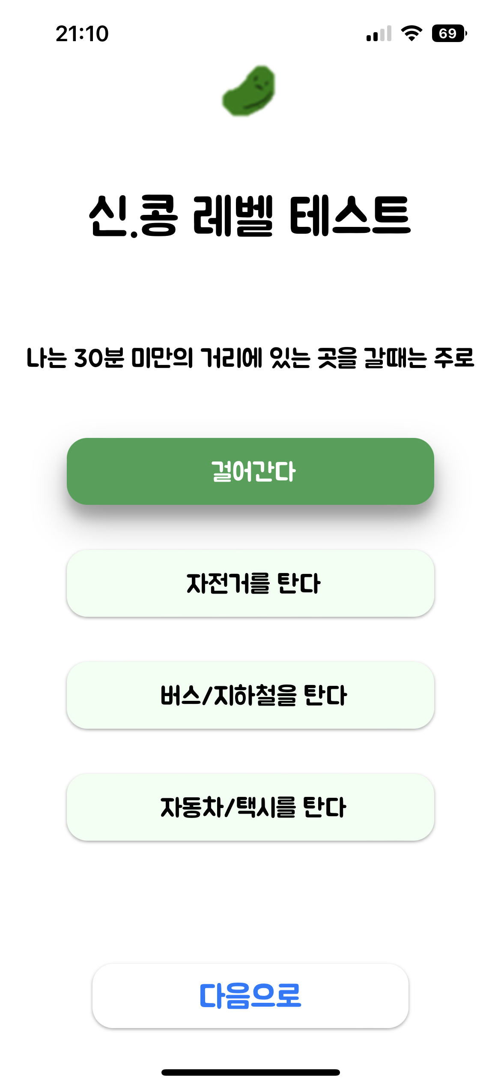
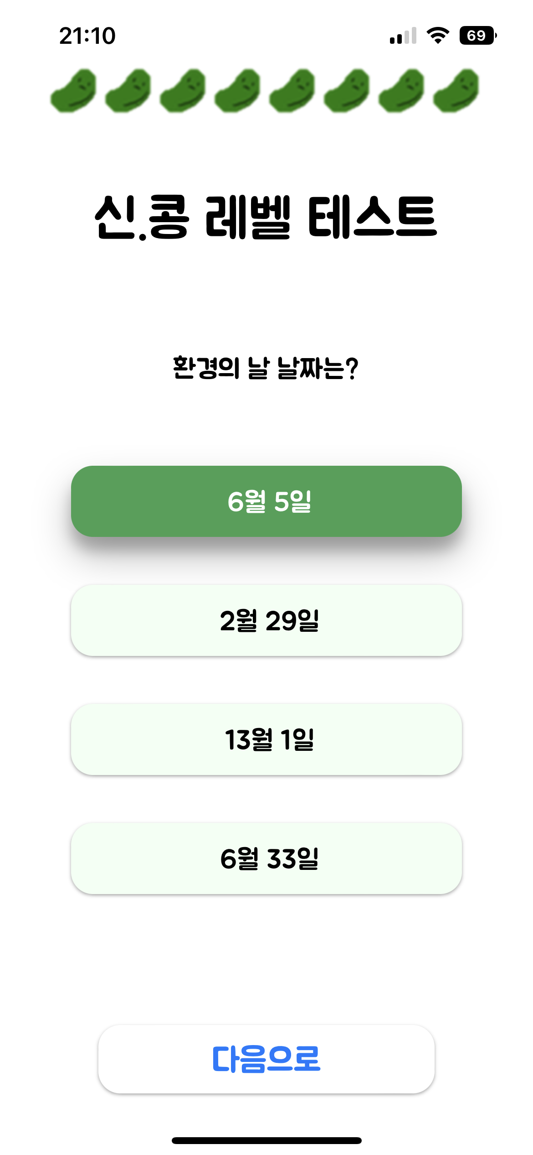
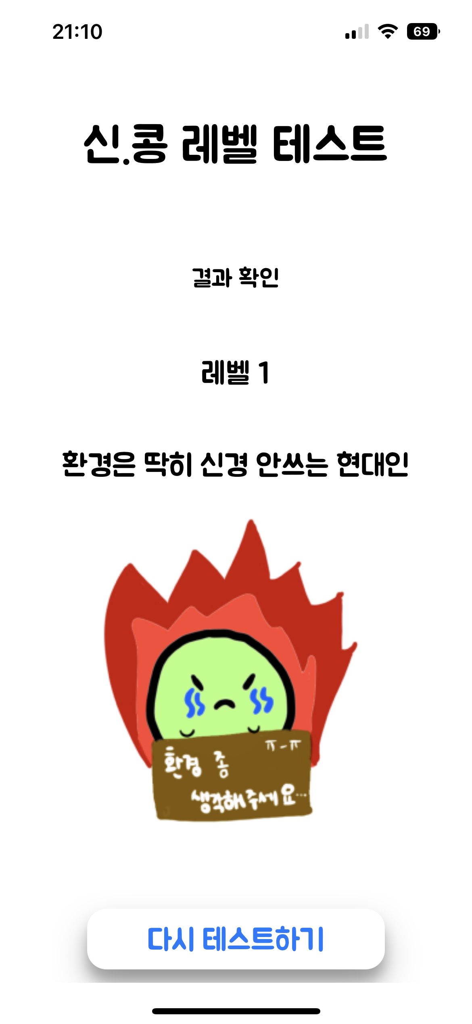
서비스 구현
신.콩.해 환경 레벨 테스트
신.콩 레벨테스트 url (모바일 접속 권장) :
https://minjung-sys.github.io/Shinconghae/

Slide 25
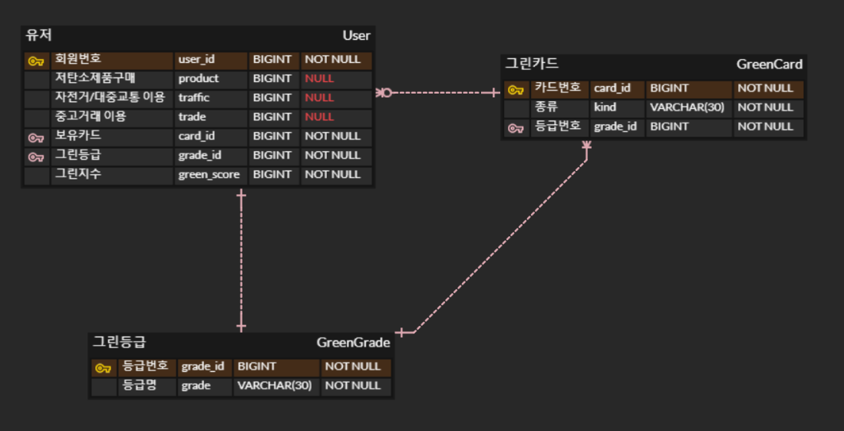
서비스 구현
신.콩 그린카드 서비스 ERD 구현

Slide 26
기존 서비스와 차별점
소비 패턴에 따른 맞춤형
그린카드 제공
미래세대의 접근성을 위한 흥미로운
요소 추가
실현가능한 목표 설정을 통한 친환경
서비스 제공
소비자 개개인의 카드 사용 데이터를 분석하여 소비 패턴에 따른 맞춤형 그린카드 추천
친환경 서비스 이지만 세부적으로 어떤 소비형태를 이루고 있는지 분석하여 각각에 대한 점수를 매기는 방식
탄소 배출량을 고려한 가중치 부여를 통하여 탄소 중립
사회 달성 기여
Notes:
기존 서비스와의 차별점에대해 소개해드리도록하겠습니다.
먼저 저희가 기획한 신.콩 그린카드는 소비 패턴에 따른 맞춤형 개인카드로 소비자 개개인의 데이터를 분석하여
소비 패턴에 따른 맞춤형 그린카드를 추천합니다.
두번째로, 미래세대 접근성을 위한 흥미로운 요소를 추가하여 친환경을 위한 서비스이지만 각각의 소비에 대한 점수를 매기는 방식으로 구현하여 재미적인 요소를 더하였습니다.
세번째로, 실현 가능한 목표 설정을 통한 친환경 서비스 제공입니다.
탄소 배출량을 고려한 소비금액 가중치 부여를 통해 소비자가 실질적으로 탄소 중립 사회 달성에 기여합니다

Slide 27
감사합니다

